Slide 1
Ошибки в регулировке индивидуального комплекта
Составитель:
Чанышева Амина Фанисовна
Чередниченко Филипп Лемаркович
Июль 2015

Slide 2
Распространенные ошибки в регулировании снаряжения
Обвязка сидит не плотно
Поясничный обхват смещен на ягодичные мышцы
Ремни поясничного или ножных обхватов не продеты в пряжку обратным ходом
Центральное соединительное звено (ЦСЗ) не закручено
Элементы снаряжения встегнуты не в ЦСЗ
Некорректное крепление усов к ЦСЗ
Узлы на самостраховочных усах не затянуты
Остаток свободной веревки, выходящей из узла, менее 7 диаметров веревки
Усы нестандартной длины
Изношенное снаряжение
Поддержка кроля не фиксирует кроль во фронтальной плоскости
Карабин, соединяющий СУ и ЦСЗ, размуфтован

Slide 3
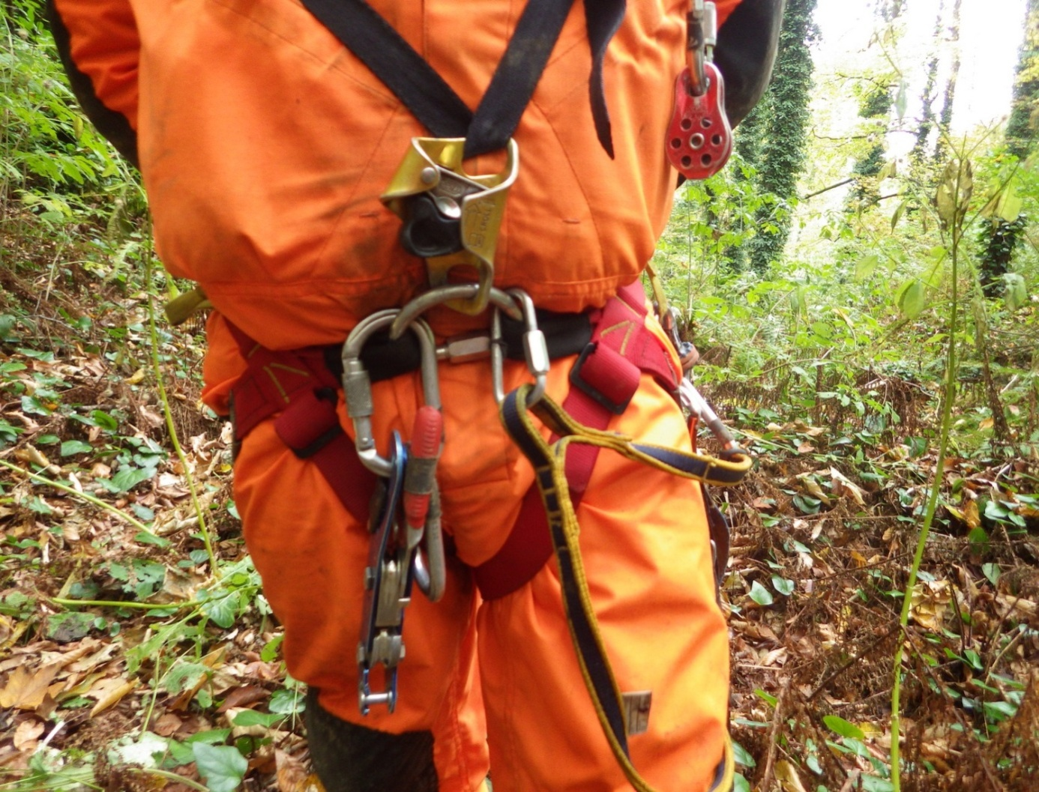
Недосотаточная степень затяжки ножных обхватов Некорректное крепление усов

Slide 4
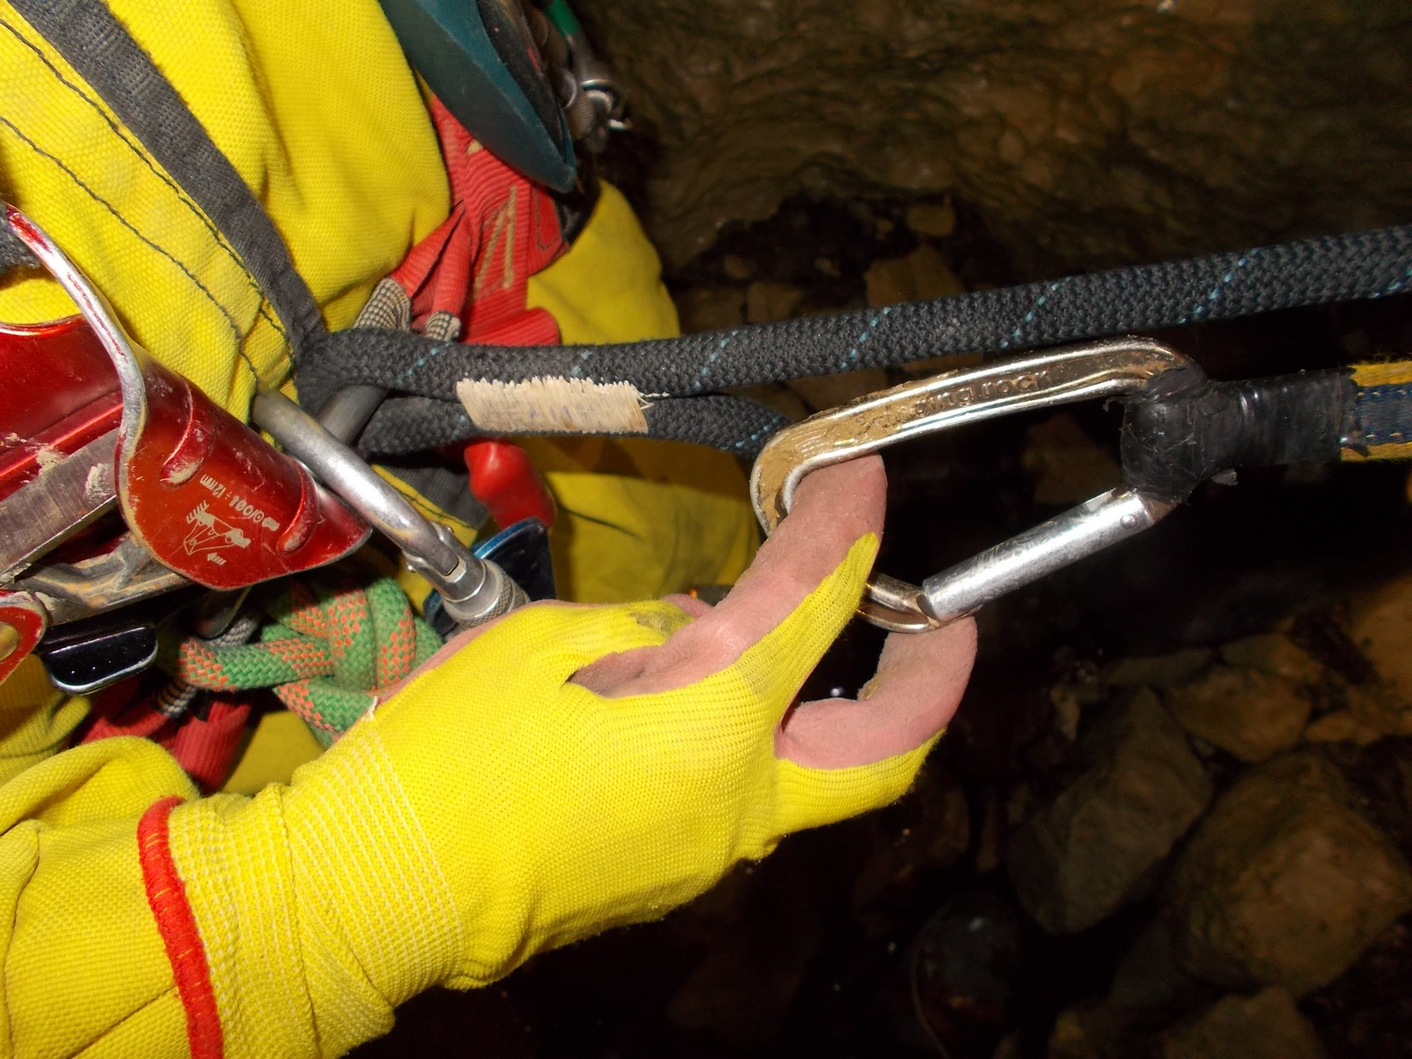
Нестандартная длина усов

Slide 5
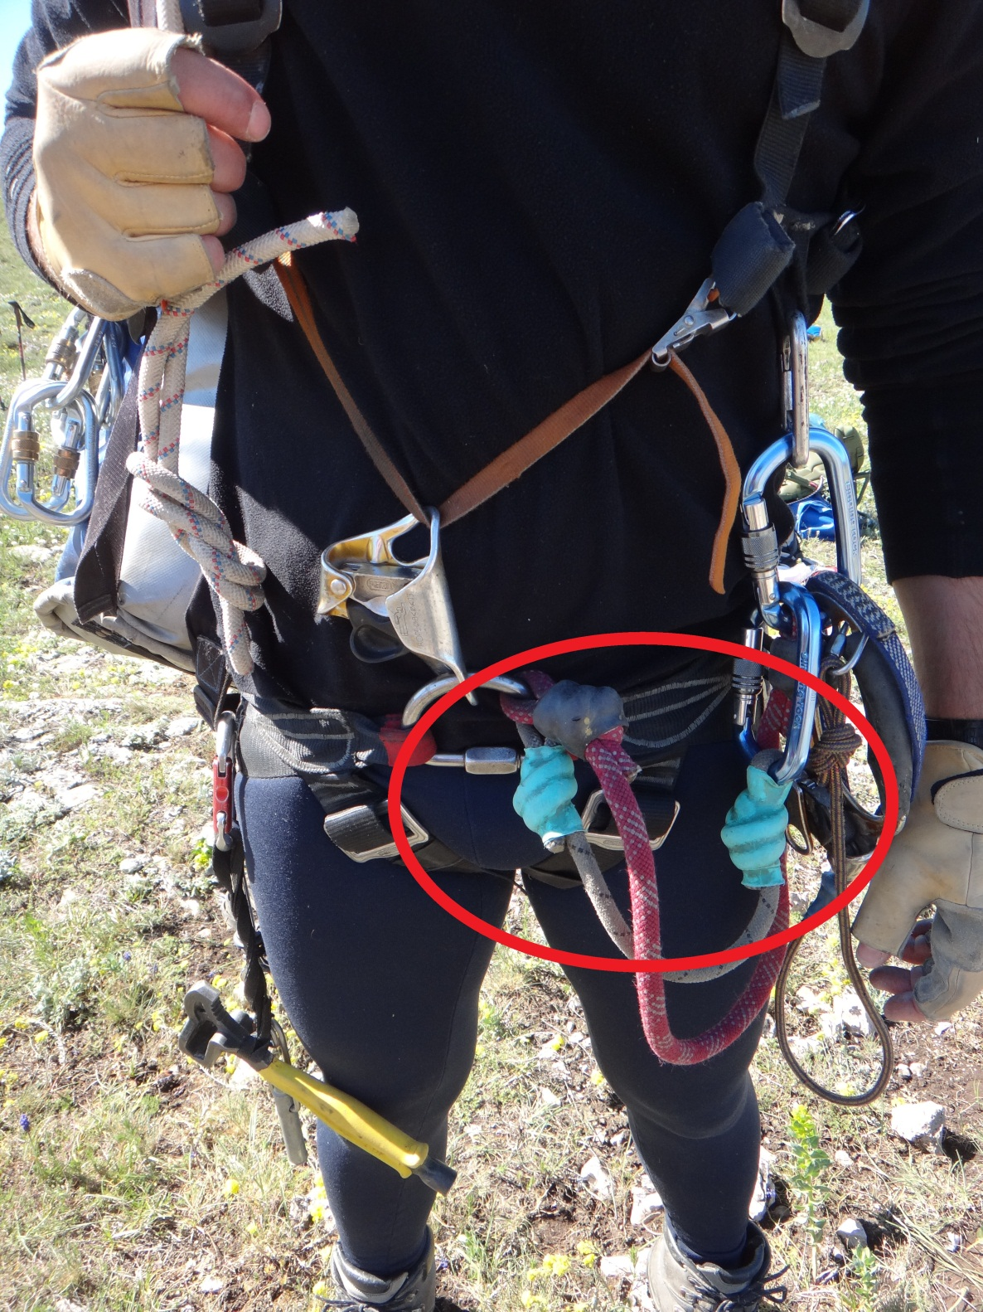
Остаток свободной веревки, выходящей из узла, менее 7 диаметров веревки

Slide 6
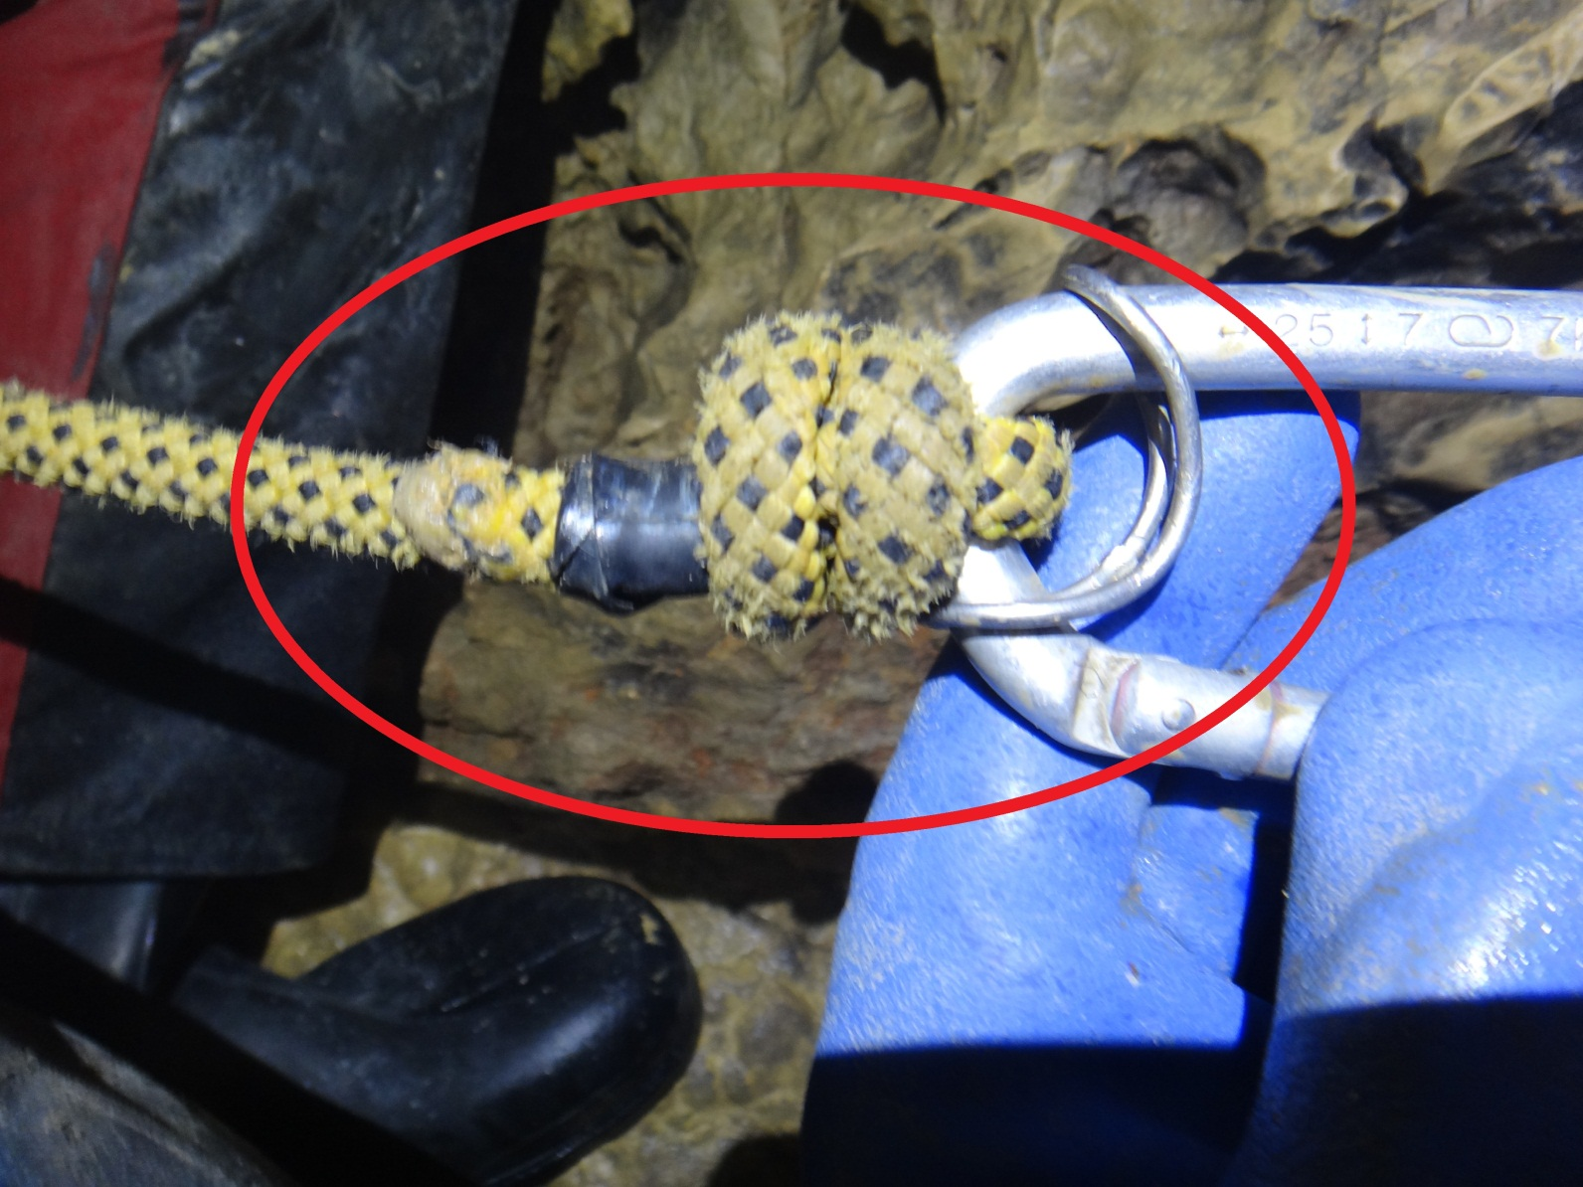
Остаток свободной веревки, выходящей из узла, менее 7 диаметров веревки

Slide 7
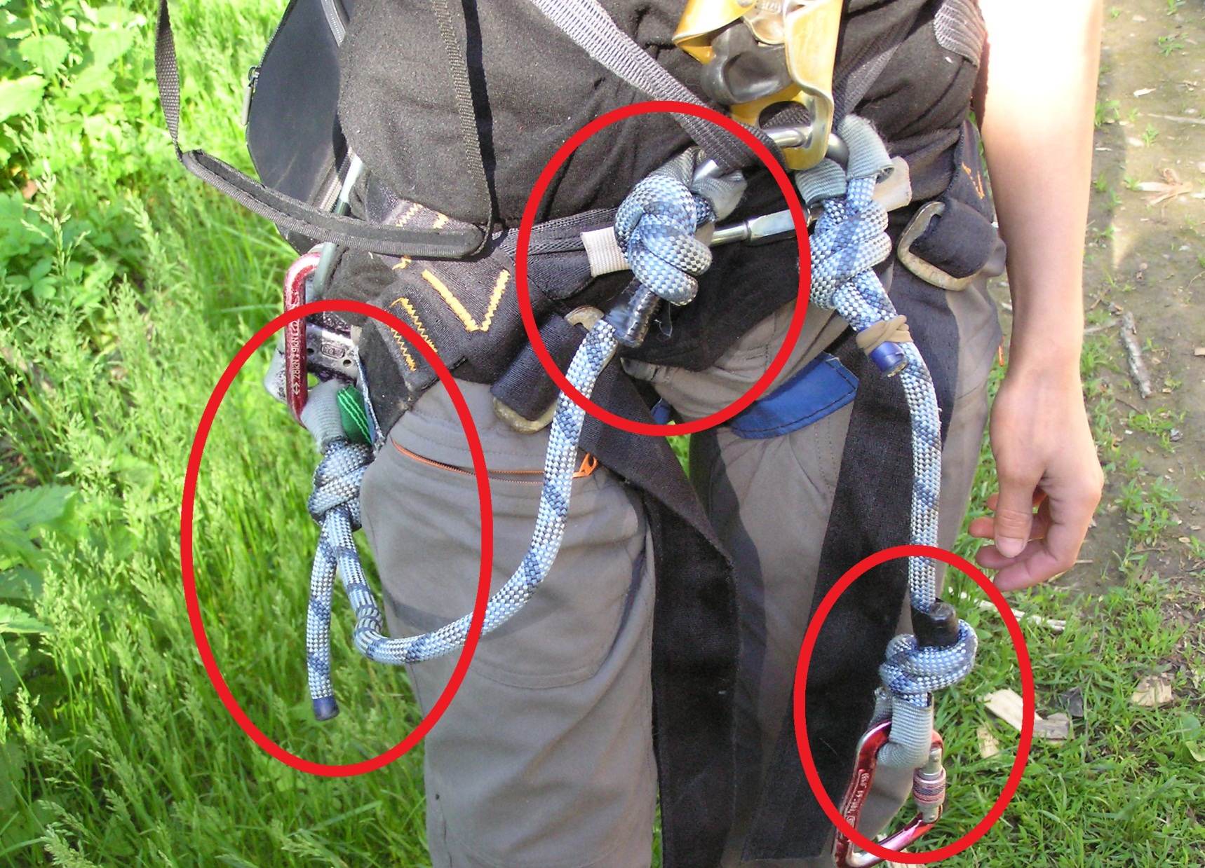
Остаток свободной веревки, выходящей из узла, менее 7 диаметров веревки
Излишек веревки, выходящей из узла

Slide 8
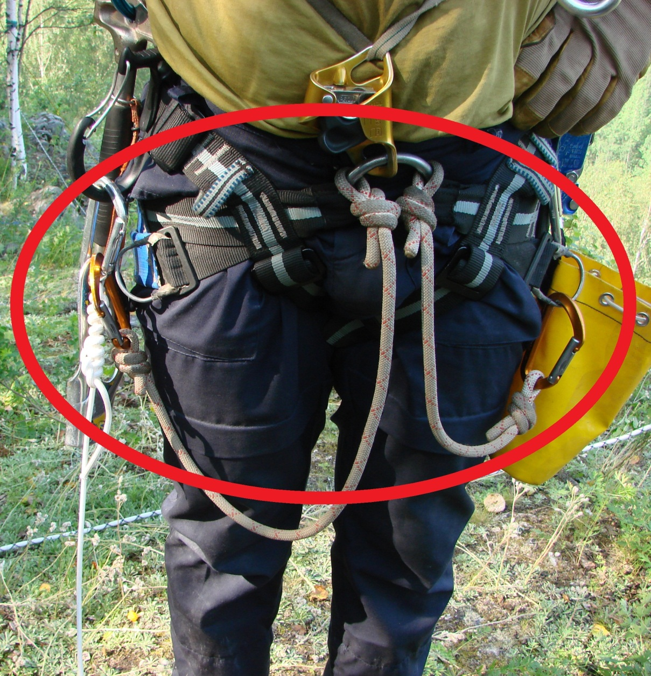
Остаток свободной веревки, выходящей из узла, менее 7 диаметров веревки
Остаток шнура dyneema (на педали) слишком длинный

Slide 9
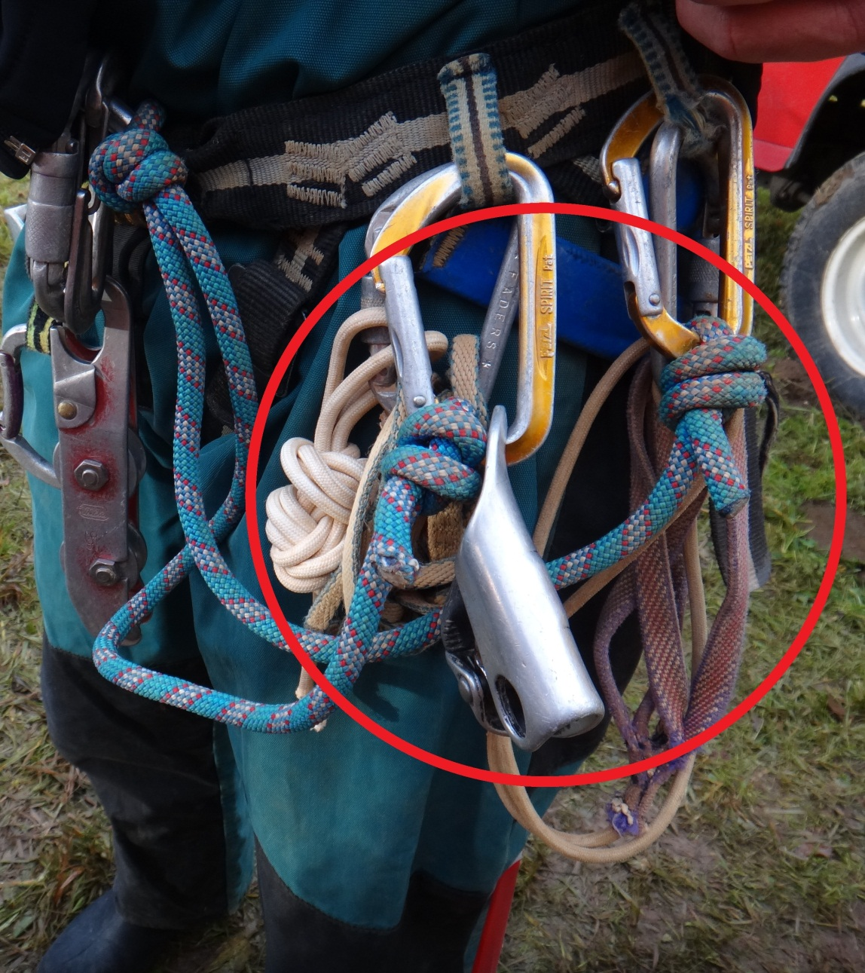
Остаток свободной веревки, выходящей из узла, менее 7 диаметров веревки
Узлы на самостраховочных усах не затянуты

Slide 10
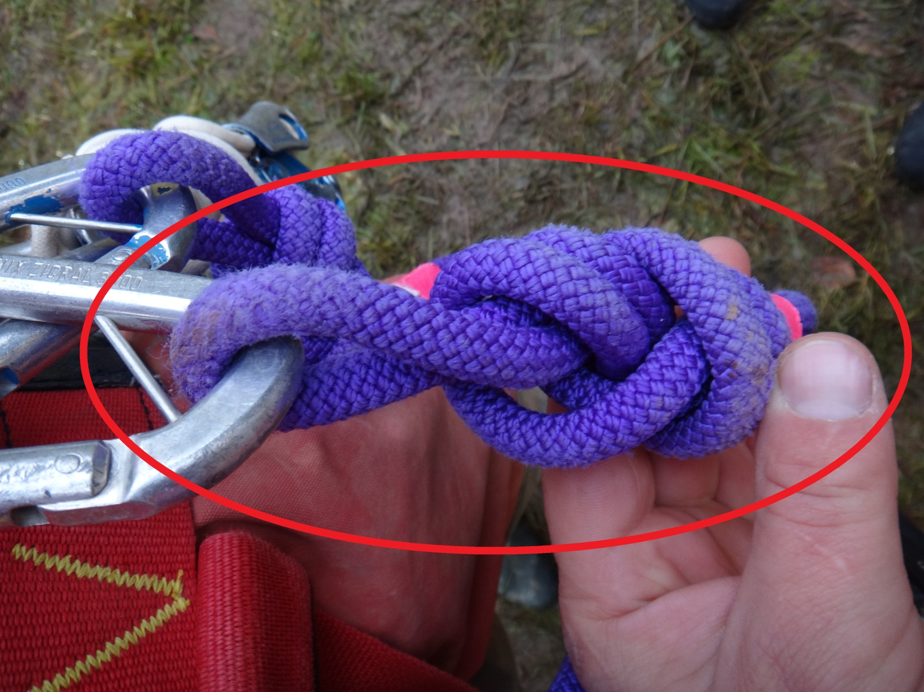
Узел на самостраховочном усе не затянут

Slide 11
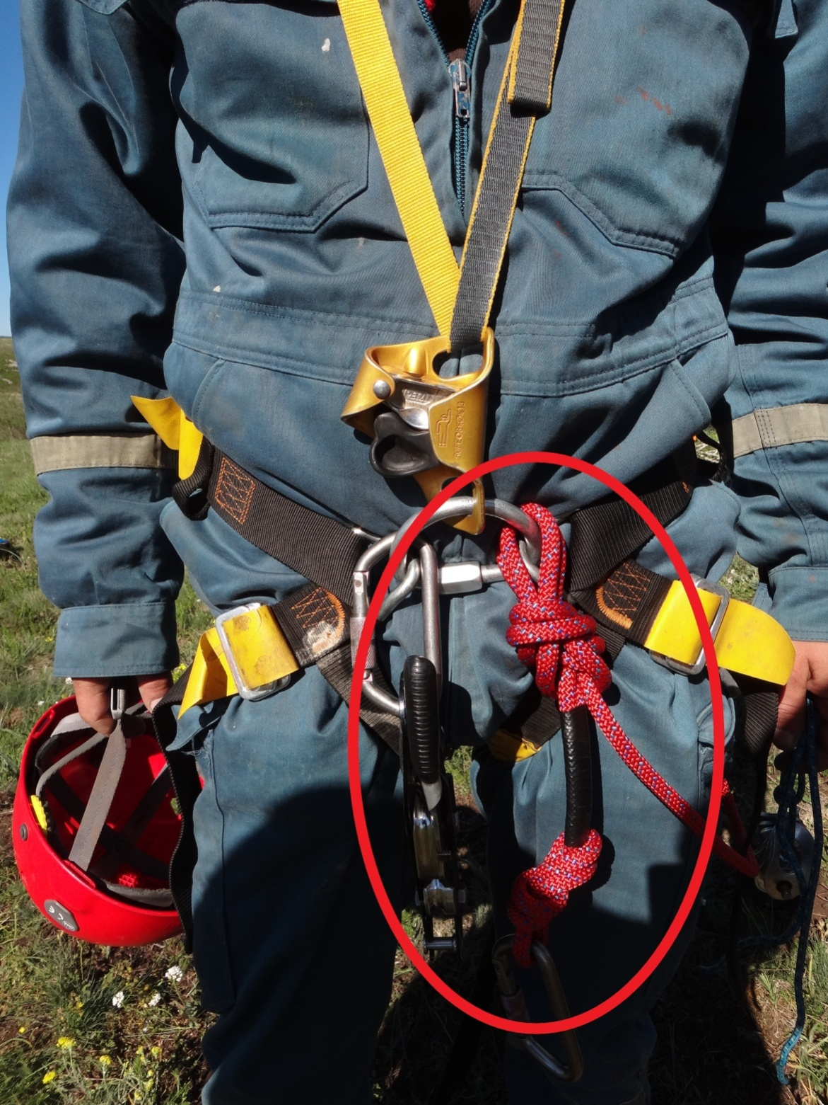
Узлы на самостраховочных усах не затянуты

Slide 12
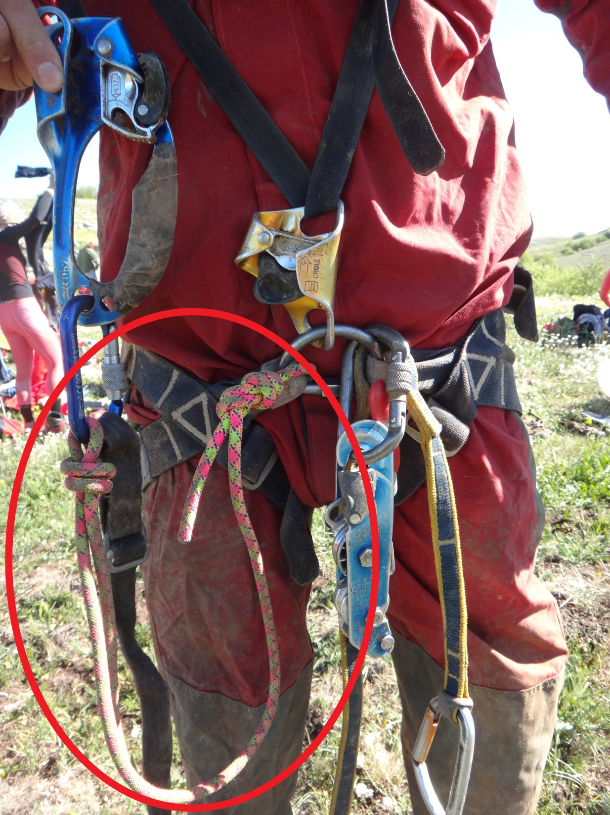
Узлы на самостраховочных усах не затянуты
Слишком длинный остаток веревки, выходящей из узла самостраховочного уса

Slide 13
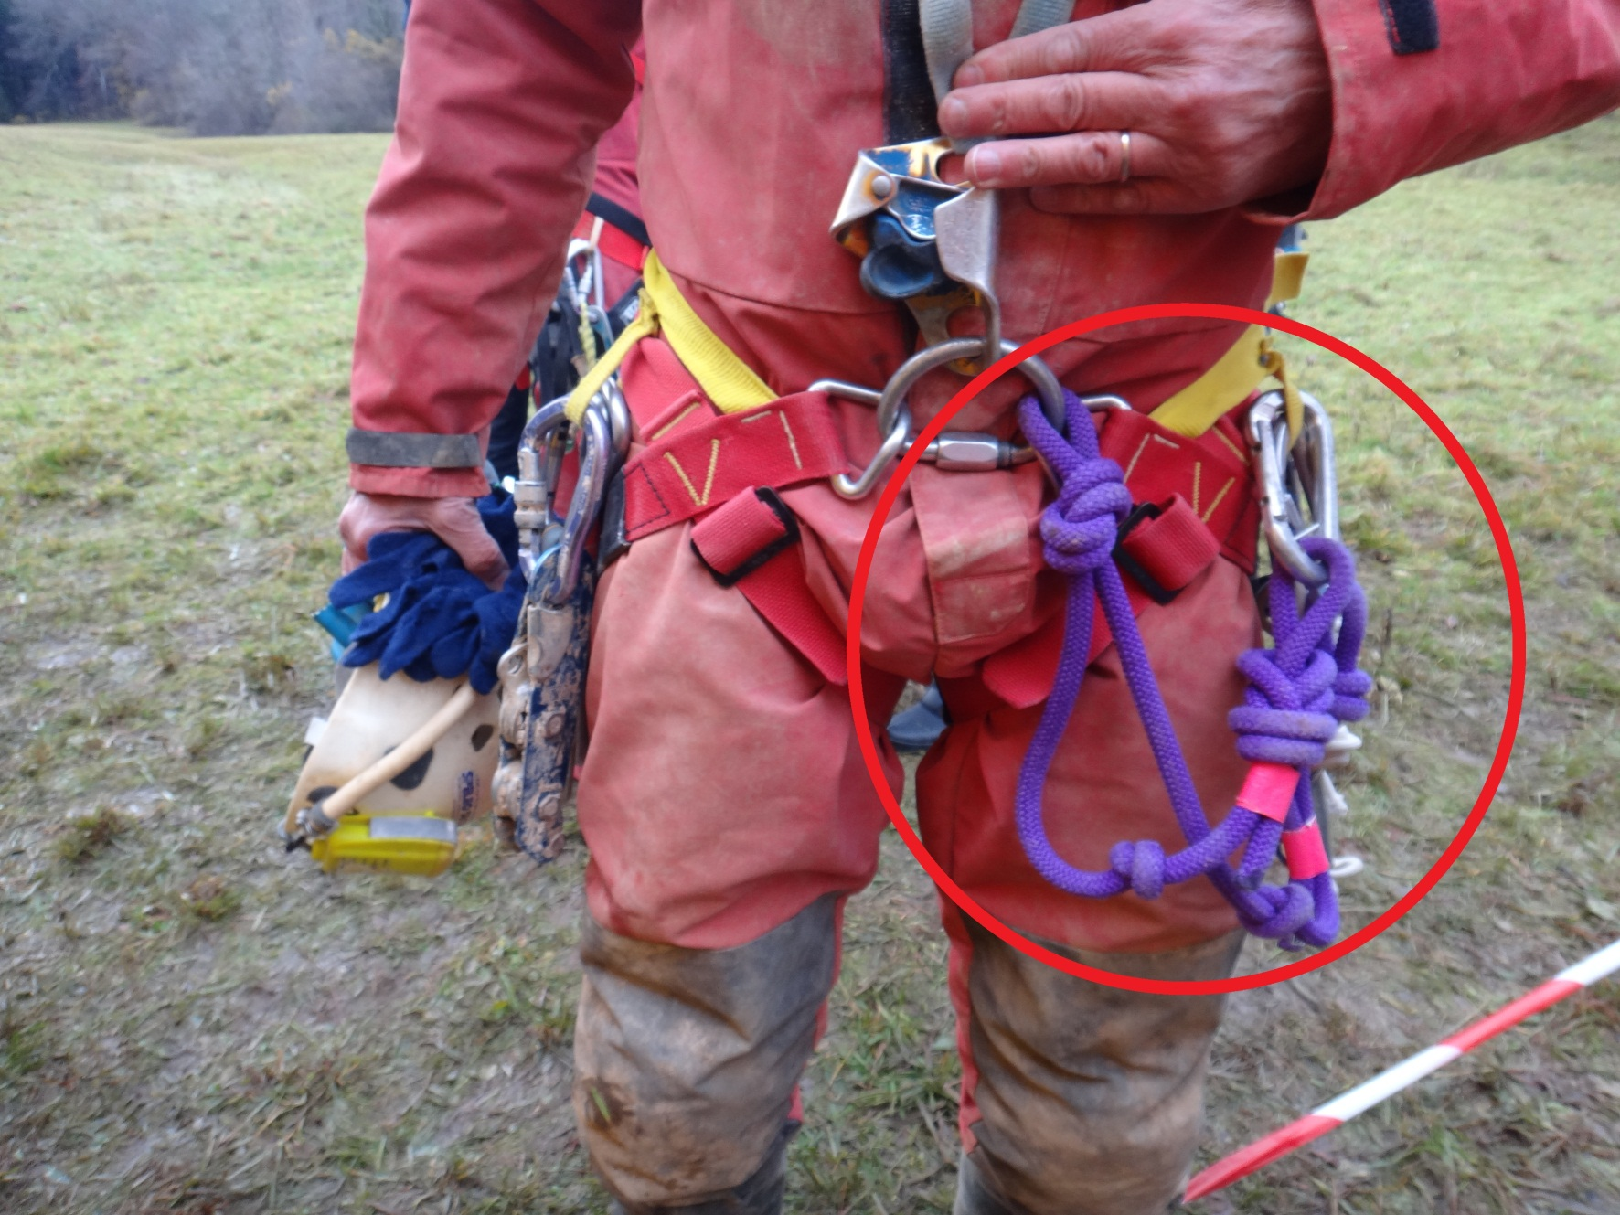
Центральное соединительное звено (ЦСЗ) не закручено до конца
Усы нестандартной длины

Slide 14
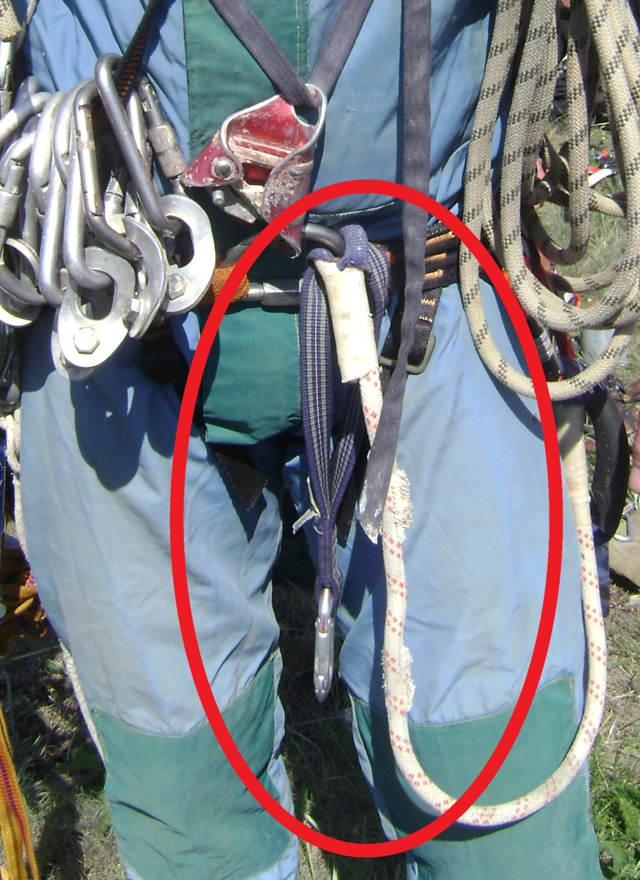
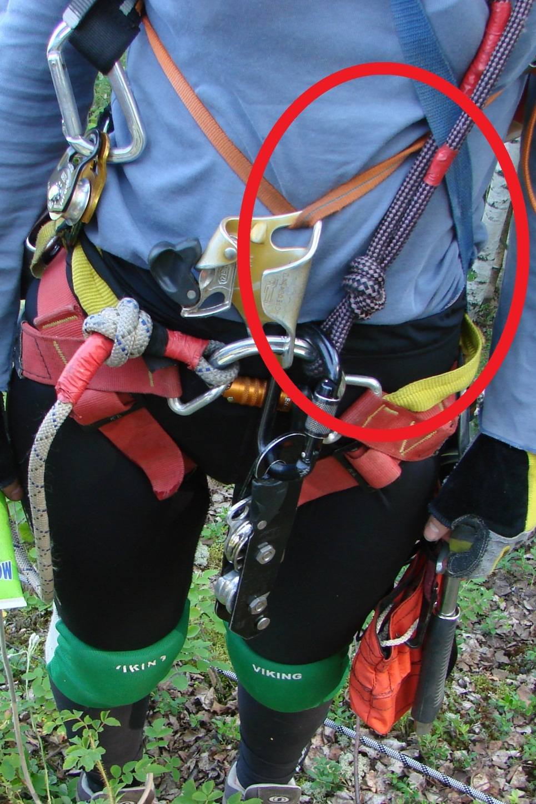
Изношенное снаряжение

Slide 15
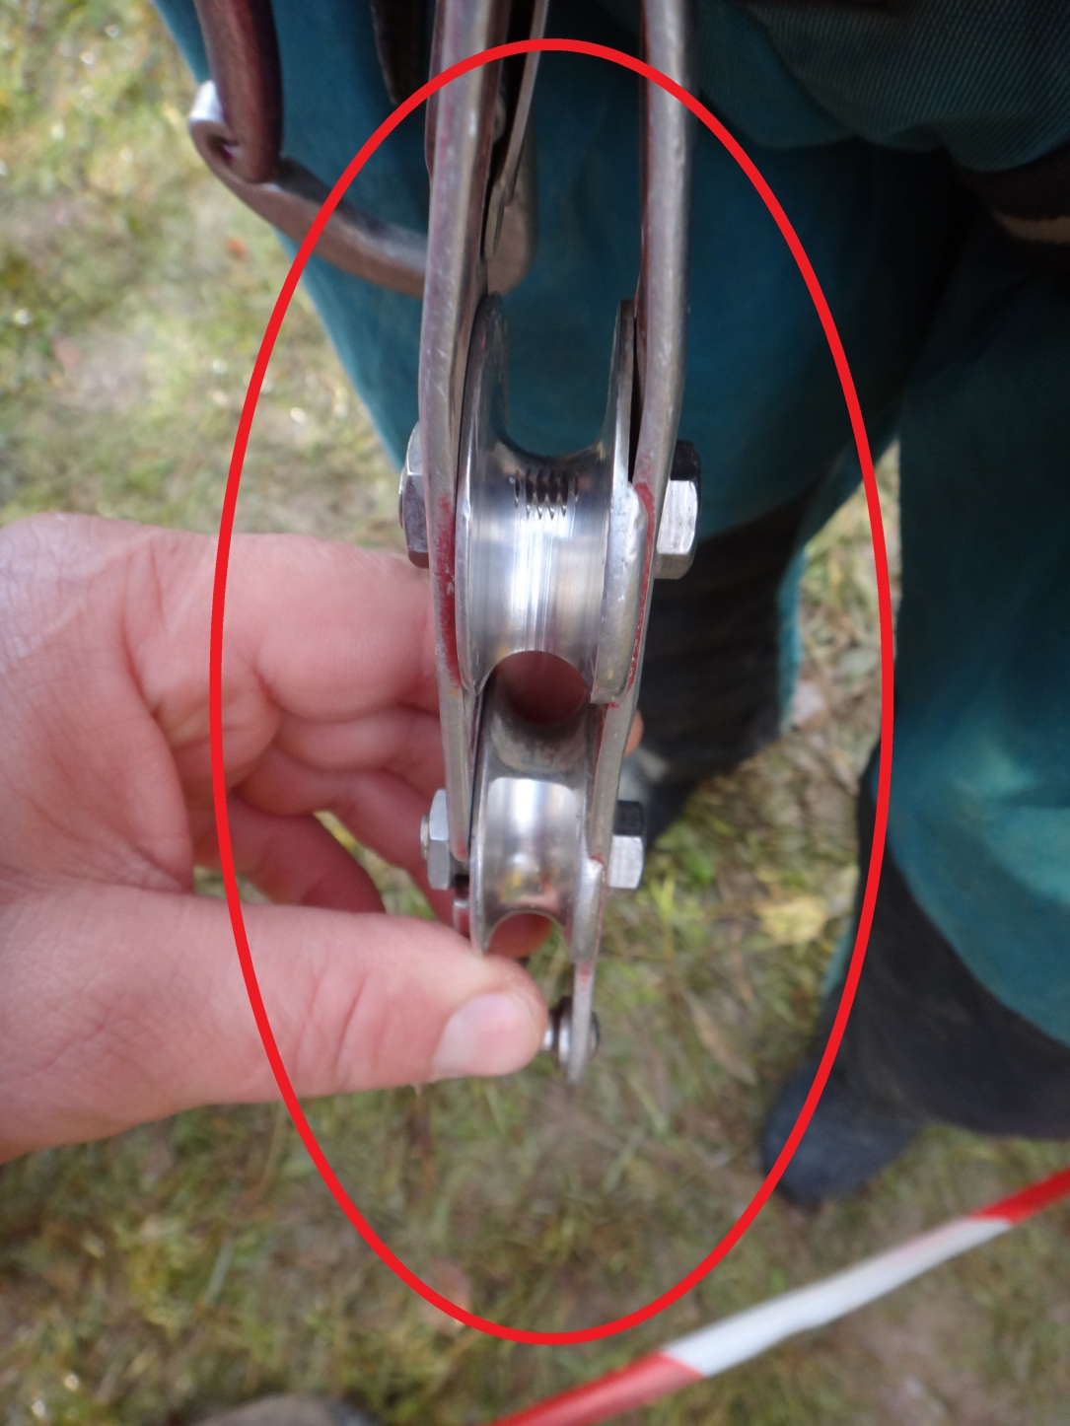
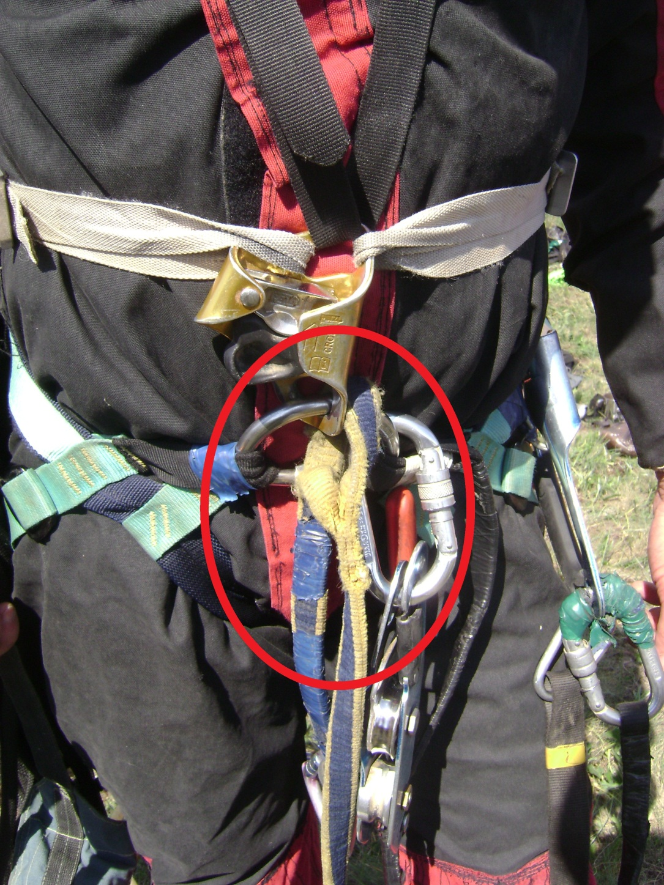
Изношенное снаряжение

Slide 16
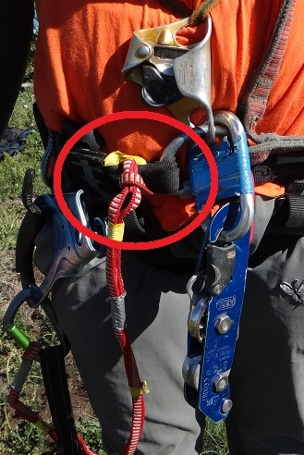
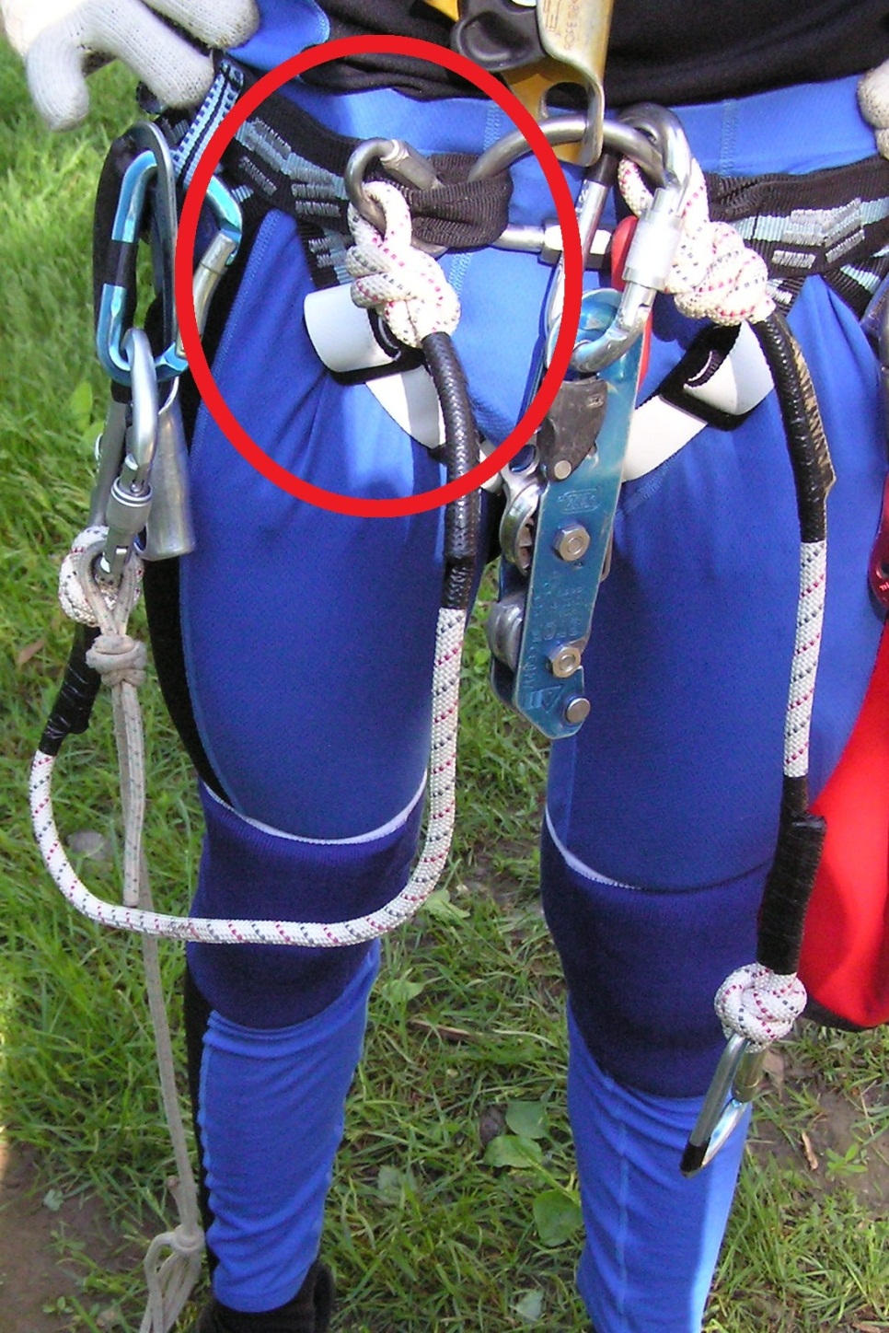
Элементы снаряжения встегнуты не в ЦСЗ

Slide 17
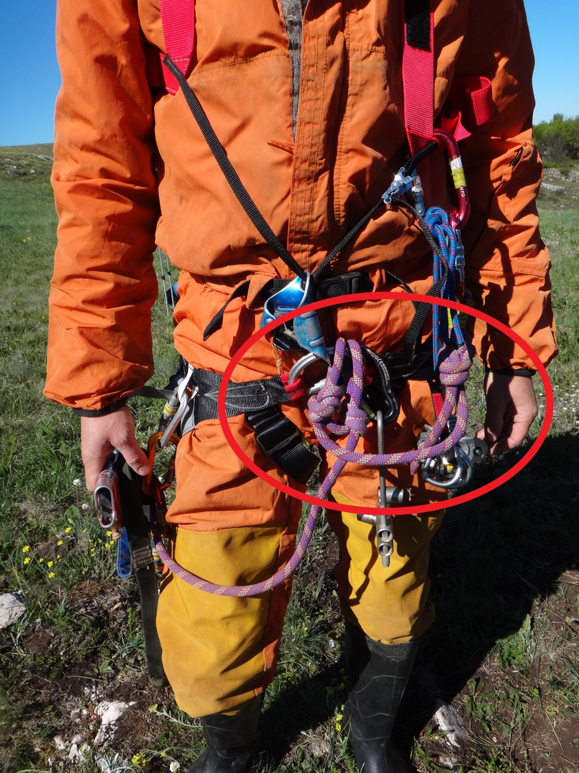
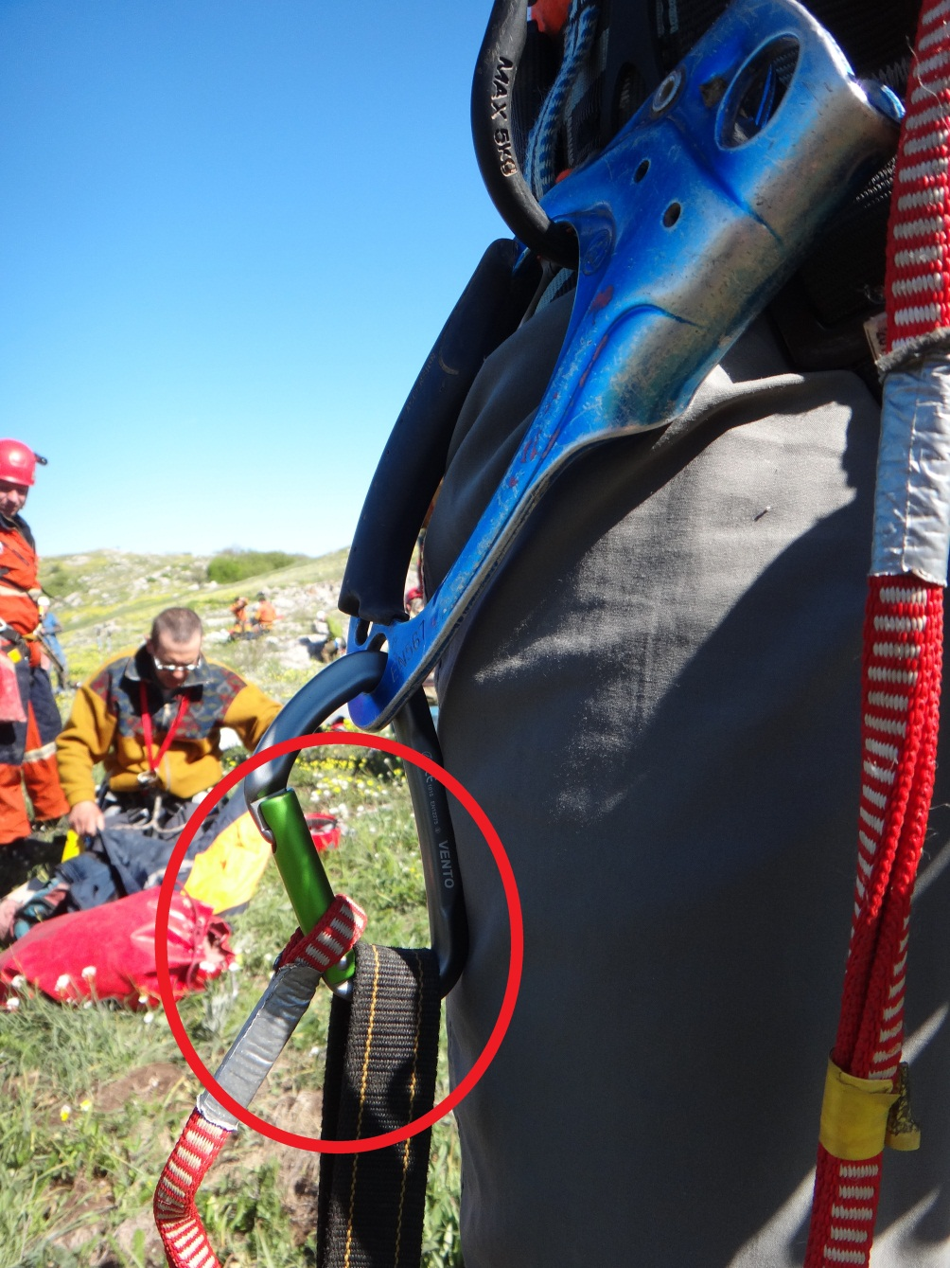

Slide 18
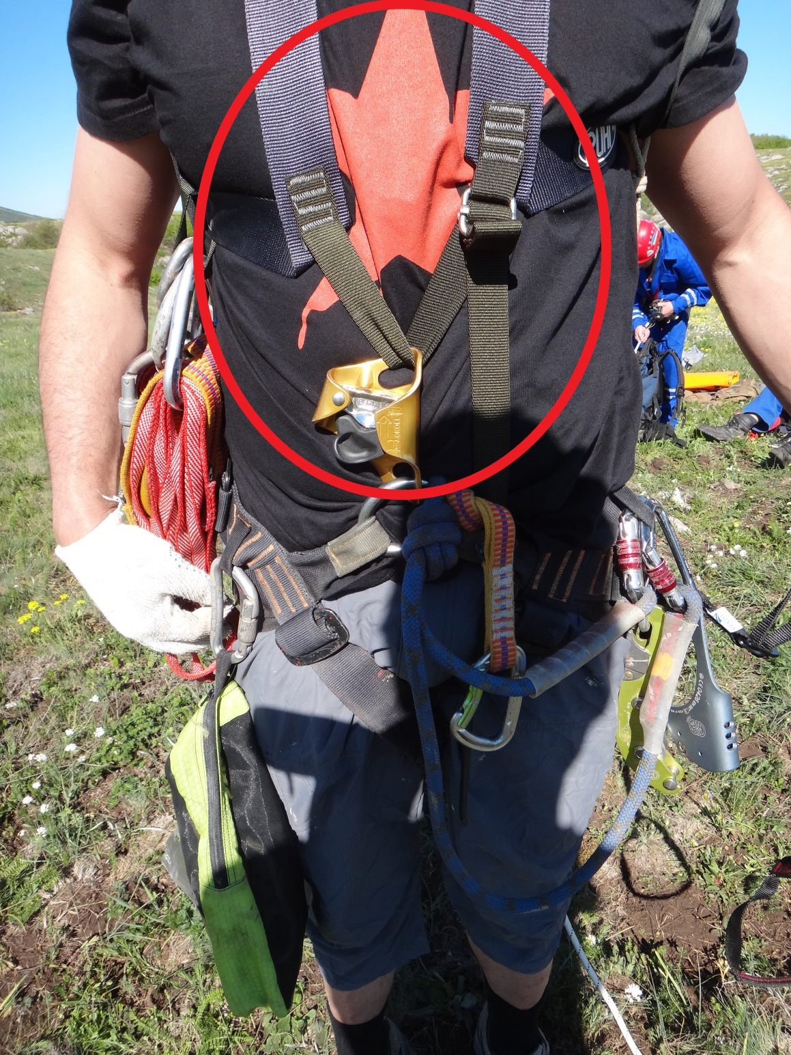
Поддержка кроля не фиксирует кроль во фронтальной плоскости

Slide 19
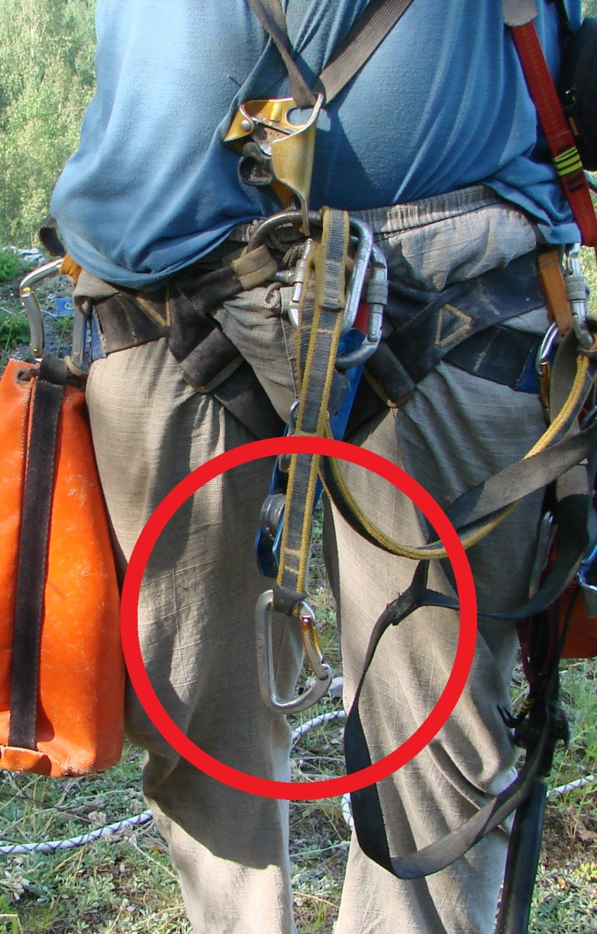
Использование запрещенного снаряжения

Slide 20
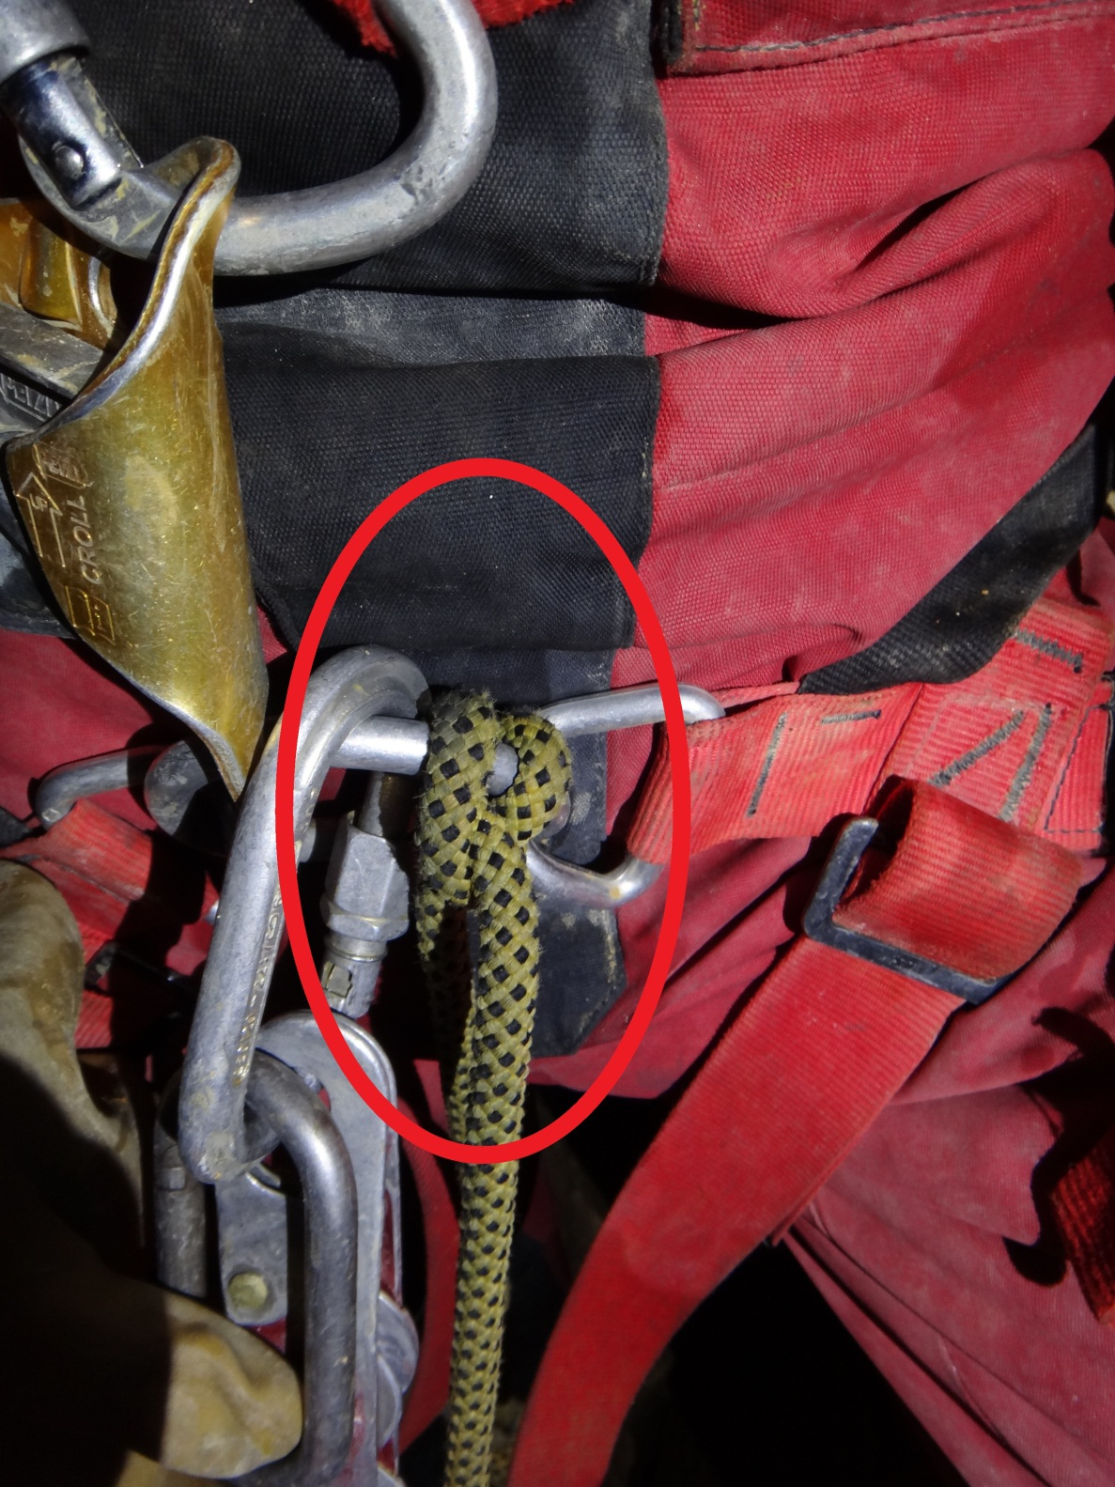
Некорректное крепление усов к ЦСЗ

Slide 21
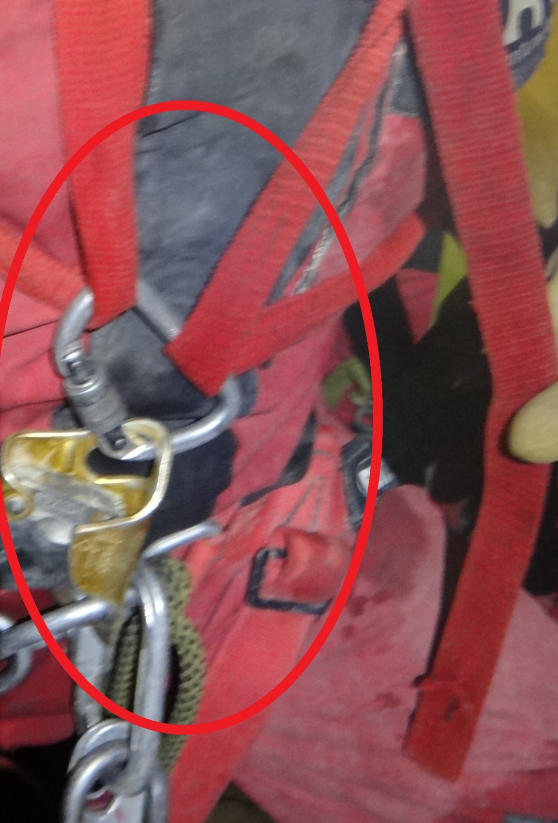
Неудобное крепление подтяжки кроля

Slide 22
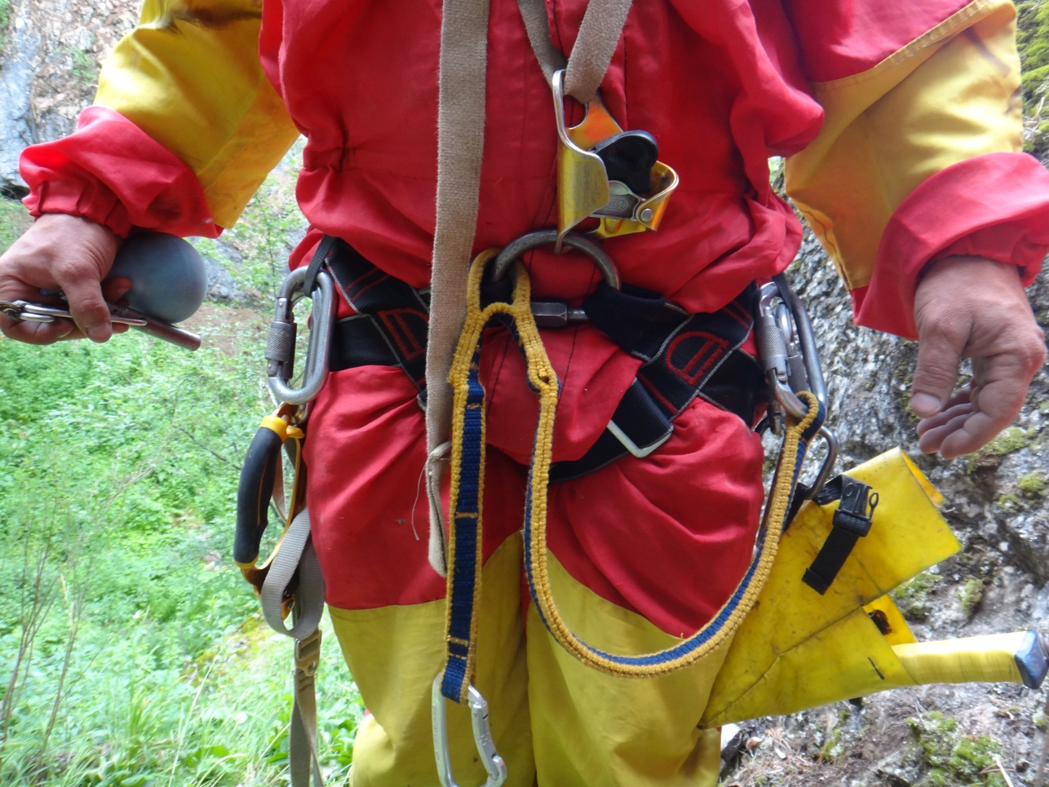
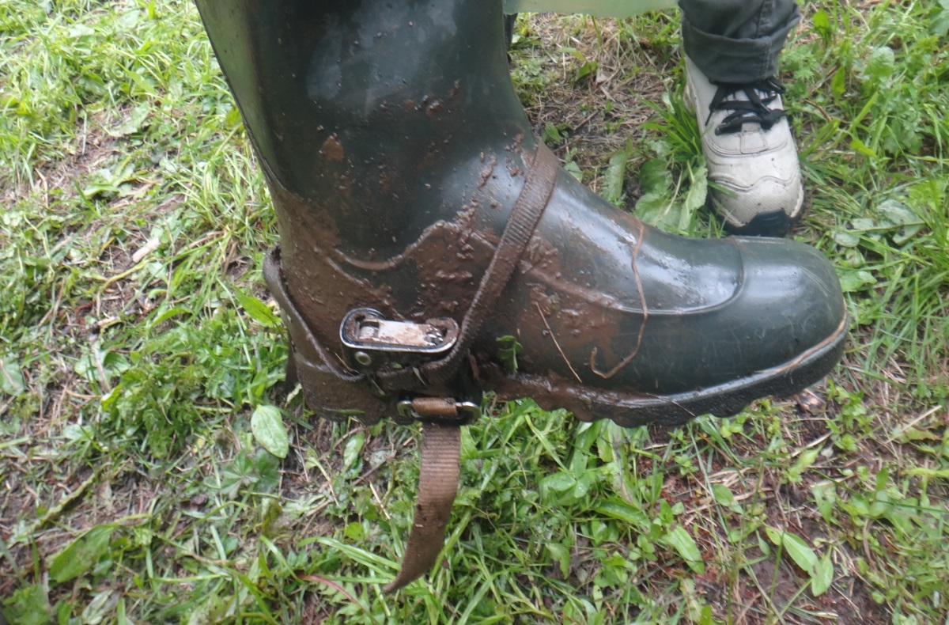
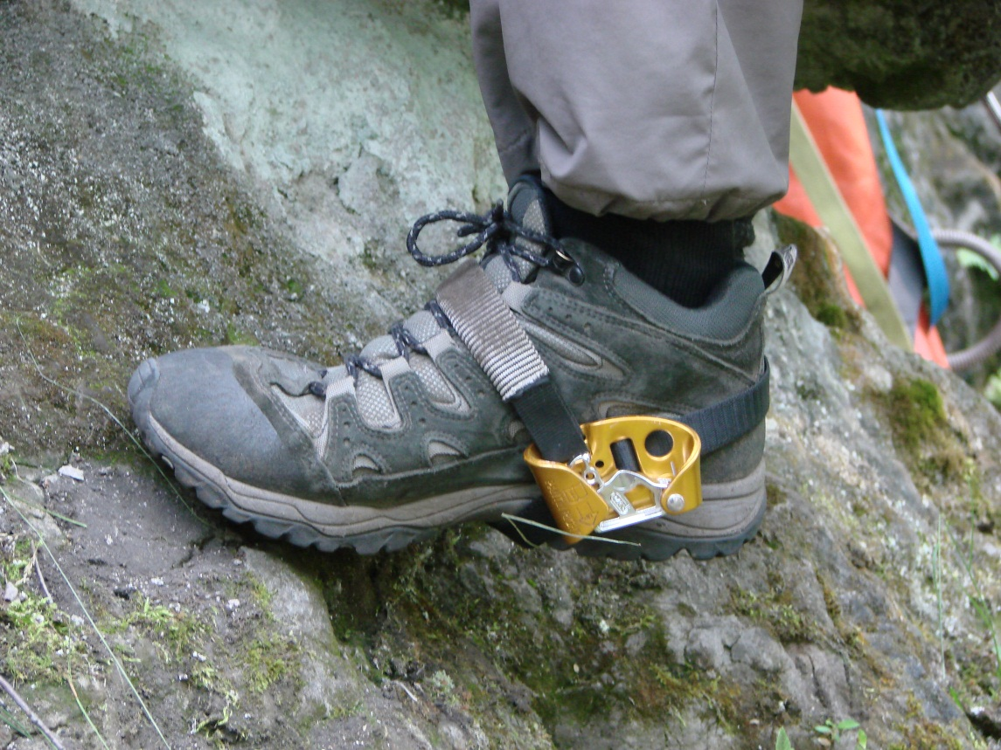
ЭТО ВСЁ…

Slide 23
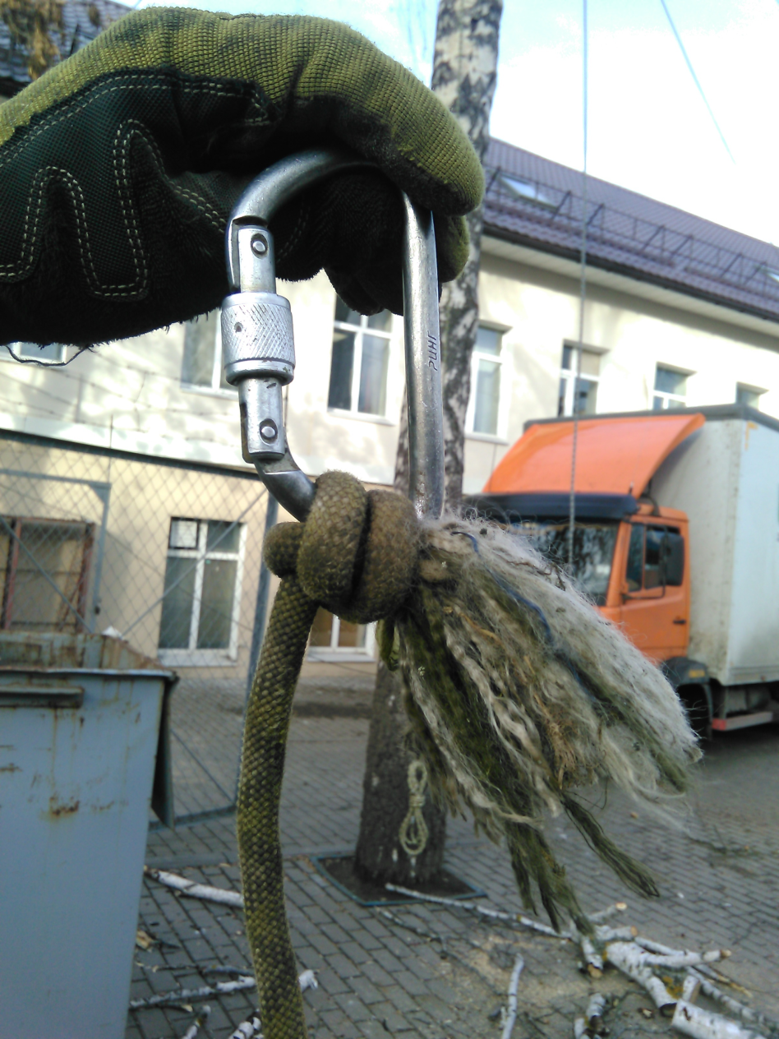
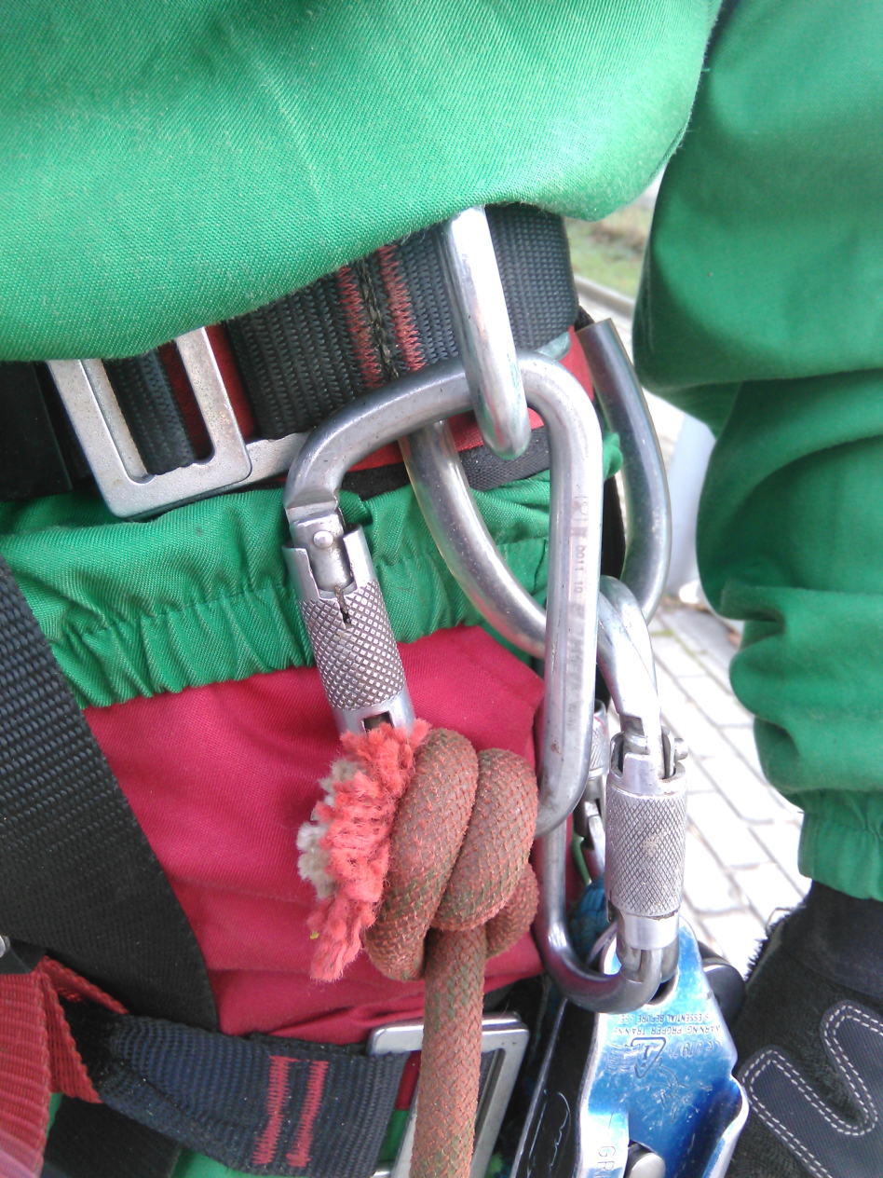
Полный конец...

